Slide 1
4. Álgebra Matricial 2
Dr. Humberto Suzán Azpiri

Slide 2
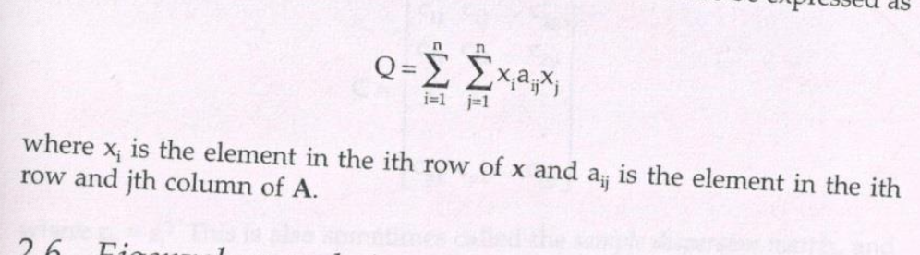
Formas cuadráticas
Supongan que A es una matriz de n x n y x es un vector de tamaño n.
La cantidad definida por:
Q= x´A x
Es un escalar conocido como forma cuadrática, el cual se puede representar por:
Las formas cuadráticas son muy importantes para encontrar soluciones a ecuaciones de utilidad estadística como el valor de un coeficiente de correlación.

Slide 3
Raíces y vectores característicos
Las raíces y vectores característicos también conocidos como “eigenvalores” y “eigenvectores” son el resultado de soluciones de ecuaciones simultáneas por métodos matriciales.
Son extremadamente importantes en técnicas como el análisis e componente principales o el de determinantes.
Siguiendo a Manly (2005) podemos ver lo siguiente:

Slide 4
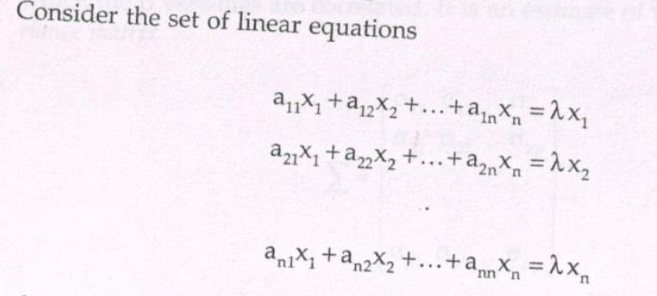
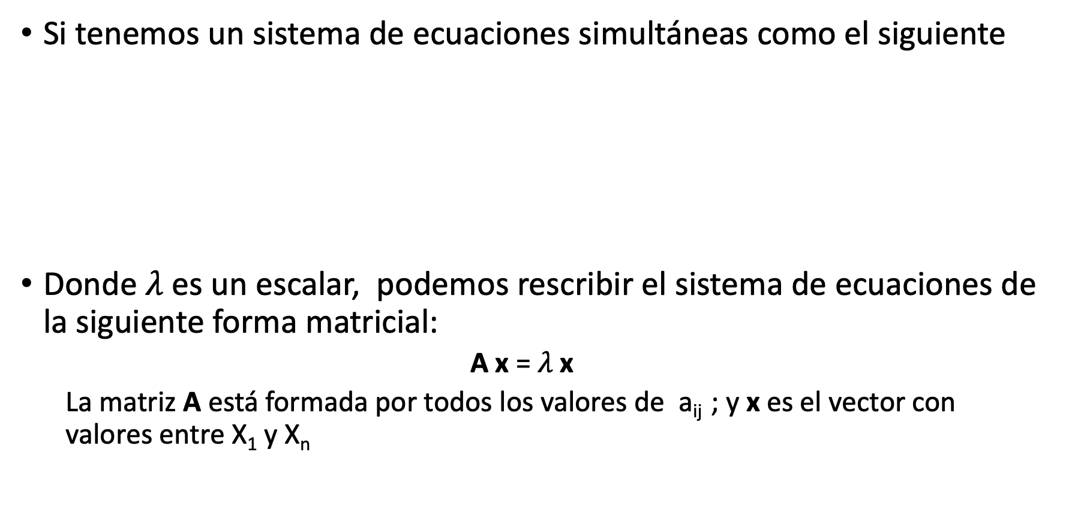
Raíces y vectores característicos
Si tenemos un sistema de ecuaciones simultáneas como el siguiente
Donde $λ$es un escalar, podemos rescribir el sistema de ecuaciones de la siguiente forma matricial:
  A x = $λ$x
  La matriz A está formada por todos los valores de a_{ij} ; y x es el vector con valores entre X₁ y X_{n}

Slide 5
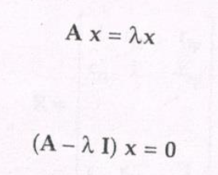
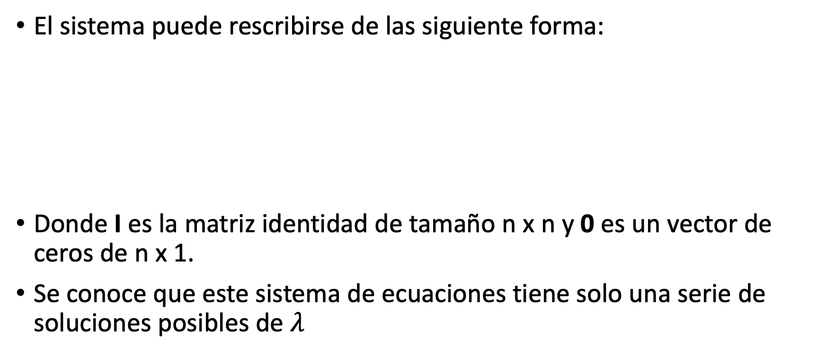
Eigenvalores y eigenvectores
El sistema puede rescribirse de las siguiente forma:
Donde I es la matriz identidad de tamaño n x n y 0 es un vector de ceros de n x 1.
Se conoce que este sistema de ecuaciones tiene solo una serie de soluciones posibles de $λ$

Slide 6
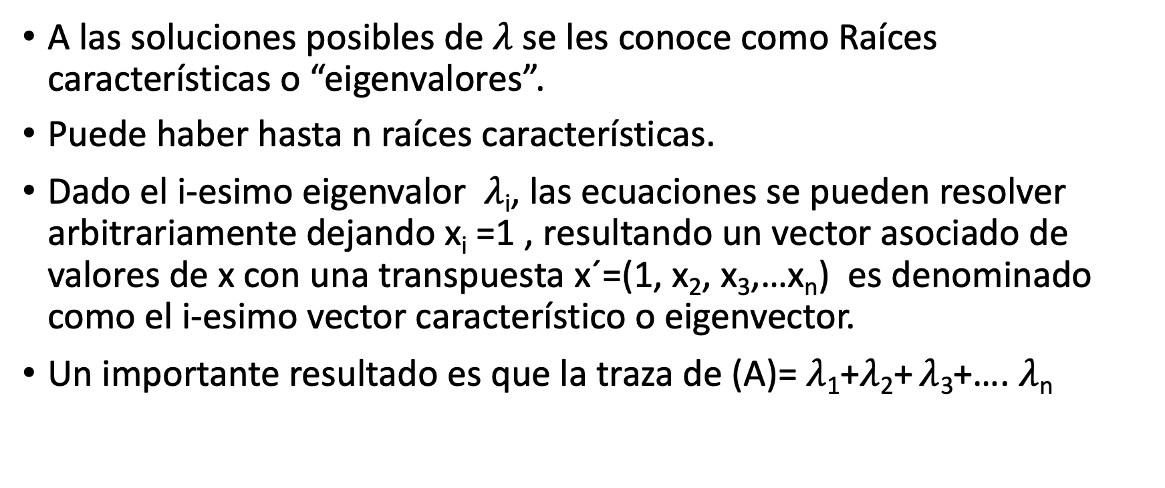
Raíces y vectores característicos
A las soluciones posibles de $λ$se les conoce como Raíces características o “eigenvalores”.
Puede haber hasta n raíces características.
Dado el i-esimo eigenvalor $λ$_{i}, las ecuaciones se pueden resolver arbitrariamente dejando x_{i} =1 , resultando un vector asociado de valores de x con una transpuesta x´=(1, x₂, x₃,…x_{n}) es denominado como el i-esimo vector característico o eigenvector.
Un importante resultado es que la traza de (A)= $λ$₁+$λ$₂+ $λ$₃+…. $λ$_{n}

Slide 7
Vectores y matrices de importancia estadística
Recordando los siguientes estadísticos:
Media: , Varianza:
Covarianza:

Slide 8
Estadística Descriptiva. Caso bivariado
Covarianza
medida de variabilidad conjunta
Coeficiente de Correlación (Pearson)

Slide 9
Estadística Descriptiva. Caso bivariado
Para la población: ρ
Para la muestra: r
Asociación negativa
Asociación positiva

Slide 10
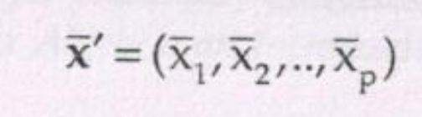
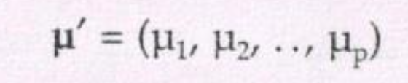
Vectores y matrices de importancia estadística
Los vectores de medias muestrales de diferentes variables son muy importantes:
Pudiendo ser de medias poblacionales
Y con las varianzas y covarianzas se puede formar una matriz de covarianzas

Slide 11
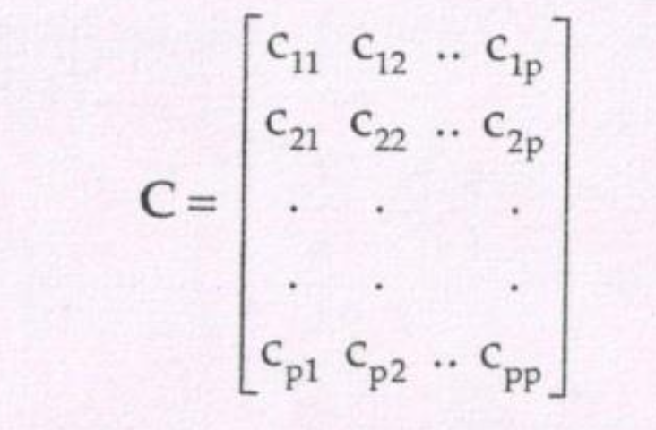
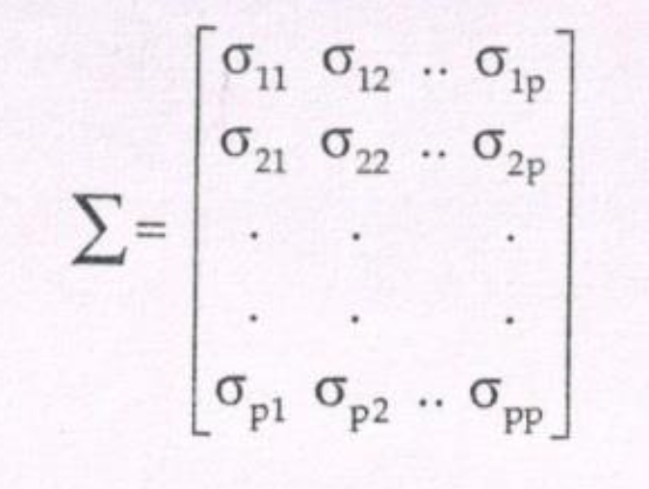
Matriz de covarianzas
La matriz de covarianzas muestrales sería:
Donde las varianzas se encuentran en la diagonal,
Y covarianzas en el resto de la matriz.
También se conoce como matriz de dispersión.
La matriz de covarianza poblacional es:

Slide 12
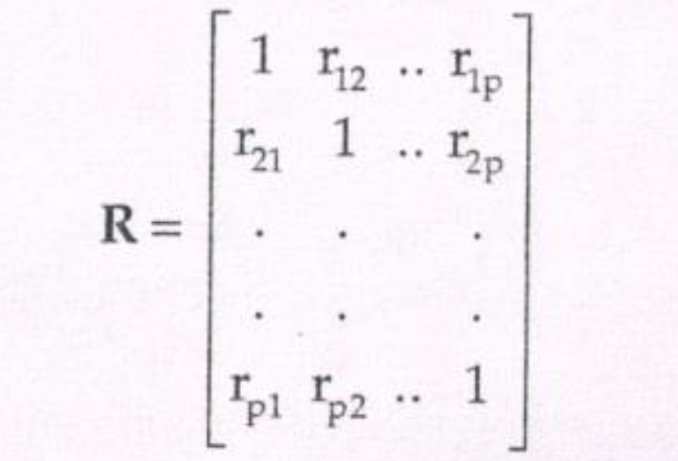
Matriz de correlaciones
Al estandarizar la matriz de covarianzas obtenemos una matriz de correlaciones:

Slide 13
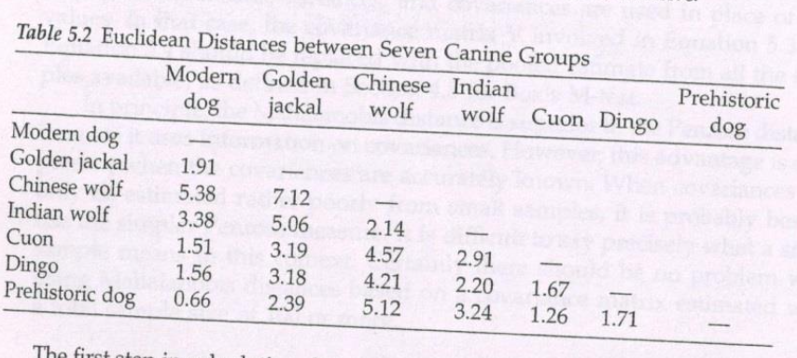
Otras matrices de importancia
Una matriz importante en estadística es la matriz de distancias entre puntos.
Esta matriz la analizaremos en los análisis de cluster y en algunas técnicas de ordenamiento como el escalamiento multidimensional
Esta es una matriz de distancias euclidianas de medidas dentarias de varias especies:

